Slide 1
6.5 最长公共子序列(Longest Common Subsequece)问题
1. 子序列
令给定序列X={x₁,x₂,…x_{m}}，另一序列Z={z₁,z₂,…z_{k}}是X的子序列必须满足：X的下标中存在一个严格的递增序i₁<i₂<…<i_{k}，使得对所有的j均有Xi_{j}=Z_{j}(1≤j≤k)。
例：X={A,B,C,B,D,A,B}，序列Z={B,C,D,B}是X的一个子序列，存在下标序列{2,3,5,7}。
2. 公共子序列
对于序列X和Y，序列Z如果既是X的子序列又是Y的子序列，则Z是X和Y的公共子序列。
例： X={A,B,C,B,D,A,B}
Y={B,D,C,A,B,A}
则Z={B,C,A}是X和Y的公共子序列

Slide 2
3.最长公共子序列(LCS)
子序列{B,C,B,A}、{B,D,A,B}是X和Y的LCS。
4. 动态规划方法求解LCS问题
step1: 找出LCS问题最优子结构性质
定理15.1 （P351）
令X={x₁,x₂,…x_{m}}，Y={y₁,y₂,…y_{n}}为二个序列，子序列
Z＝{z₁,z₂,…z_{k}}是X和Y的一个最长公共子序列，则：
①if x_{m}=y_{n} then z_{k}=x_{m}=y_{n}且Z_{k-1}是X_{m-1}和Y_{n-1}的LCS
②if x_{m}≠y_{n}且z_{k}≠x_{m} then Z是X_{m-1}和Y的LCS
③if x_{m}≠y_{n}且z_{k}≠y_{n} then Z是X和Y_{n-1}的LCS

Slide 3
proof:
①if z_{k}≠x_{m},then将存在一个长度大于k的LCS{z₁,z₂…z_{k},x_{m}},这与Z是X和Y的LCS矛盾
∴z_{k}=x_{m}=y_{n}
又∵若存在一个长度大于k-1的X_{m-1}和Y_{n-1}的LCS，那么添加x_{m}后长度将大于k，这与Z是X和Y的LCS矛盾
∴Z_{k-1}是X_{m-1}和Y_{n-1}的LCS
②if 存在一个长度大于k的X_{m-1}和Y的LCS，那么该LCS也应是X和Y的LCS且长度大于k，这与Z是X和Y的LCS矛盾
③证明同②

Slide 4
step2: 递归定义LCS值
令C[i,j]存放子序列X_{i}和Y_{j}的LCS长度
∵i=0或j=0时，表示X₀或Y₀为空串
∴C[0,j]=C[i,0]=0
其他情况：
0 i or j=0
C[i,j] = C[i-1,j-1]+1 i,j>0 and x_{i}=y_{j}
max{C[i,j-1],C[i-1,j]} i,j>0 and x_{i}≠y_{j}
step3: 自底向上计算LCS值
算法LCS-length(X,Y)见书P210
算法时间为Θ(mn)

Slide 5
6.6 最优二叉查找树(Optimal Binary Search Tree)
1. 问题的提出
对于单个关键字的查找，在红黑树上查找时间为O(lgn)，但若查找的是一系列关键字且每个关键字的查找频度值不同，此时从整体来看红黑树不能产生最少的时间
令n个不同的关键字集K={k₁,k₂,...,k_{n}}，其中k₁<k₂<…<k_{n}
p_{i}：检索关键字k_{i}的概率
令d₀,d₁,…,d_{n}表示不在关键字集K中的虚拟(dummy)关键字，其中：
d₀：小于k₁的所有关键字
d_{n}：大于k_{n}的所有关键字
d_{i}：介于k_{i}和k_{i+1}之间的所有关键字(i=1,2,…,n-1)
q_{i}：检索关键字d_{i}的概率
例：书P213

Slide 6
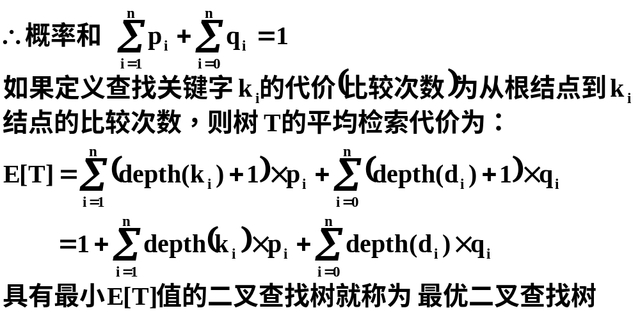
对书中的关键字检索只有二种状态，即：
成功检索：找到关键字k_{i}，概率为p_{i}
不成功检索：找到关键字d_{i}，概率为q_{i}

Slide 7
step1：OBST的最优子结构性质
如果T_{r}是一棵以k_{r}为根且包含k_{i},…,…,k_{j}的OBST，那么包含关键字k_{i},…k_{r-1}的左子树T_{l}及包含关键字k_{r+1},…,k_{j}的右子树T_{r}也是OBST。
proof: 如果左子树T_{l}不是最优的，则一定存在一棵更优的包含关键字k_{i},…,…,k_{r-1}的二叉查找树T_{l}’，使得：
E[T_{l}’]<E[T_{l}]，那么用T_{l}’去替换原左子树T_{l}，则得到一棵比T_{r}更优的树，这与T_{r}是最优的矛盾。
∴左子树T_{l}也是最优的
同理可证右子树T_{r}也是OBST。
step2：递归定义最优解值
令e[i,j]为包含关键字k_{i},…,k_{j}的OBST平均检索代价，则e[1,n]为所求解，其中i≥1，j≤n且j≥i-1

Slide 8
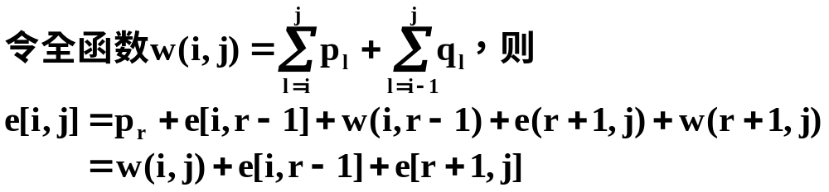
令k_{r}(i≤r≤j)为该子树的根结点，则：
k_{i},…,k_{r-1}为T_{r}的左子树，同时包含d_{i-1},…d_{r-1}个虚拟关键字
k_{r+1},…,k_{j}为T_{r}的右子树，同时包含d_{r},…,d_{j}个虚拟关键字
特别地：r=i时，左子树ki,…,k_{i-1}不包含实际关键字，仅包含一个虚拟关键字d_{i-1}
同样地：r=j时，右子树k_{j+1},…,k_{j}不包含实际关键字，仅包含一个虚拟关键字d_{j}

Slide 9
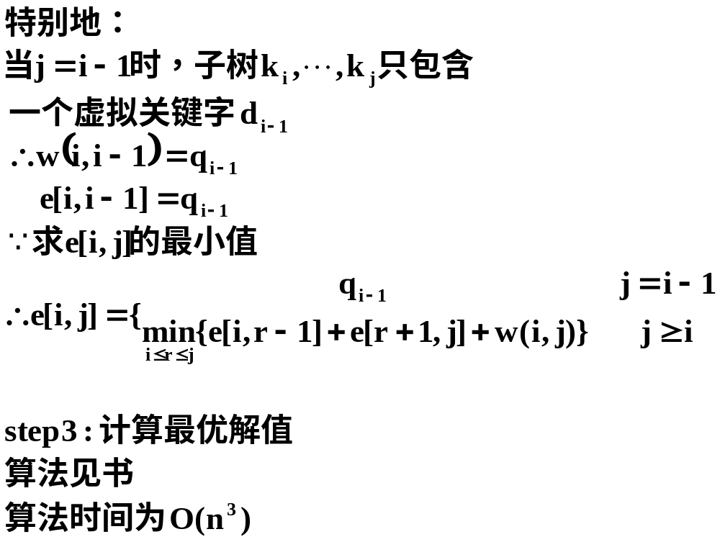

Slide 10
第七章 贪心法(Greedy Algorithms)
7.1 贪心法的基本思想
每次选择总是选出当前最优的解
例：从25,10,5,1四种硬币中选出6角1分的最少硬币数。
7.2 活动选择问题(Activity-selection Problem)
1.问题的输入
①设n个活动集合S＝{a₁,a₂,…,a_{n}}均使用同一资源且同一时间只能有一个活动占用该资源
②每个活动a_{i}都有一个使用该资源的开始时间s_{i}和结束时间f_{i}，且0≤s_{i}<f_{i}<∞
③如果选择了活动a_{i}，则活动a_{i}的发生时间为一半开区间[s_{i},f_{i})

Slide 11

2. 活动a_{i}和a_{j}相容(compatible)或称不冲突
若区间[s_{i},f_{i})和[s_{j},f_{j})不重叠，则活动a_{i}和a_{j}相容，即有：
s_{i}≥f_{j} or s_{j}≥f_{i}
3. 活动选择问题
存在集合A S，使得|A|最大且A中活动互不冲突。
例：子集A＝{a₁,a₄,a₈,a₁₁}以及A={a₁,a₄,a₉,a₁₁}为最大相容子集，|A|=4。
i | 1 | 2 | 3 | 4 | 5 | 6 | 7 | 8 | 9 | 10 | 11
s_{i} | 1 | 3 | 0 | 5 | 3 | 5 | 6 | 8 | 8 | 2 | 12
f_{i} | 4 | 5 | 6 | 7 | 8 | 9 | 10 | 11 | 12 | 13 | 14

Slide 12
4. 动态规划方法
step1: 描述最优子结构性质
①定义活动选择问题的子问题空间S_{ij}如下：
S_{ij}={a_{k}∈S :f_{i}≤s_{k}<f_{k}≤s_{j}}
表示活动a_{i}结束，活动a_{j}开始前所有与a_{i}和a_{j}相容的活动。
为讨论方便作如下二个假设：
1）引入二个虚拟活动a₀:f₀=0,a_{n+1}:s_{n+1}= ∞；
2）所有活动按完成时间的递增序排列，即：
f₀ ≤f₁ ≤f₂ ≤… ≤f_{n}<f_{n+1}
由这二个假设可得出结论：当i≥j时，S_{ij}=Φ。
proof: 反正，假设S_{ij}≠ Φ
∵ i≥j时，根据假设2）有f_{i}≥f_{j}

Slide 13
又∵S_{ij}≠ Φ
∴a_{k}∈S_{ij}，按S_{ij}的定义则有：f_{i}≤s_{k}<f_{k}≤s_{j}<f_{j}
∴f_{i}<f_{j}，与假设矛盾，因此S_{ij}=Φ。
这样子问题空间可进一步缩小为0≤i<j≤n+1
②分解问题
设S_{ij}≠ Φ，a_{k}∈S_{ij}
则有：f_{i}≤s_{k}<f_{k}≤s_{j}
若在S_{ij}的解中选择了a_{k}，则S_{ij}分解为与a_{k}相容的二个子问题S_{ik}和S_{kj}，即：
S_{ij}的解=S_{ik}的解∪S_{kj}的解∪{a_{k}}
最优自结构性质：令A_{ij}是包含a_{k}的S_{ij}的一个最优解，那么子问题S_{ik}和S_{kj}的解A_{ik}和A_{kj}也一定是最优的。

Slide 14
proof: 假设S_{ik}的解A_{ik}不是最优的，则存在一个比A_{ik}包含 更多活动的解A_{ik}’，
∵ |A_{ik}’|>|A_{ik}|
∴ 当用A_{ik}’去替换A_{ik}则产生一个比原S_{ij}的解A_{ij}包含更多活动的解，这与A_{ij}是S_{ij}的一个最优解矛盾。
同理可证A_{kj}也是子问题S_{kj}的一个最优解。由此得到最优子结构为：
A_{ij}=A_{ik} ∪A_{kj} ∪{a_{k}}
原问题就是求S_{0,n+1}的最优解A_{0,n+1}
step2: 递归定义最优解值
令C[i,j]存放S_{ij}的最优解值|A_{ij}|，即|A_{ij}|最大
则当S_{ij}=Φ 或i≥j时，C[i,j]=0

Slide 15
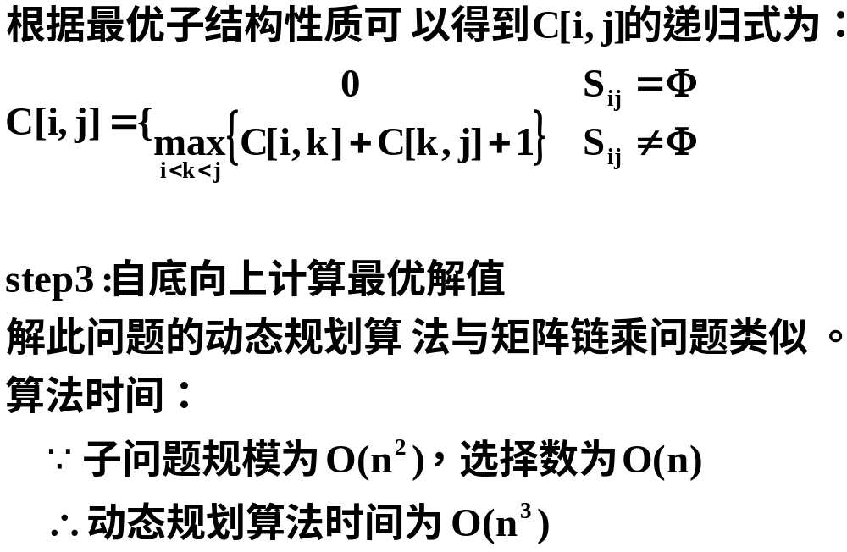

Slide 16
5. 贪心法解此问题
定理16.1（P224）
设S_{ij}是任一非空子问题，a_{m}是S_{ij}中具有最早完成时间的活动，即f_{m}=min{f_{k}:a_{k}∈S_{ij}}，则：
①活动a_{m}必定被包含在S_{ij}的某个最优解中
②子问题S_{im}是空集，使得S_{mj}是唯一可能的非空集

